Slide 1
Revue de projet

Slide 2
Probléme
Les salariés de l'hotel SALAKO sont amenés à se déplacer pour répondre aux demandes des clients en plus des taches auxquelles ils sont affectés.

Slide 3
Solution
Pour palier a ce probleme nous allons cree des pager pour faciliter les comunicatiuon entre le standart et les employées.

Slide 4
Cahier des charges (objectif)
Deux mode de fonctionnement:
Le premier mode de fonctionnement est le mode automatique qui va comparer la position de la tâche et l'atribué a l'employé le plus proche.
Le deuxiéme mode est celui du superviseur qui va choisir manuellement l'employée a qui il veut attribuer la tâche.

Slide 5
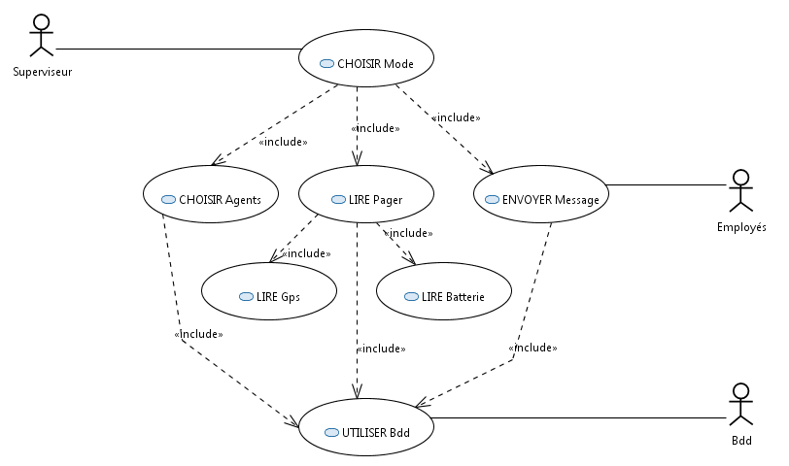
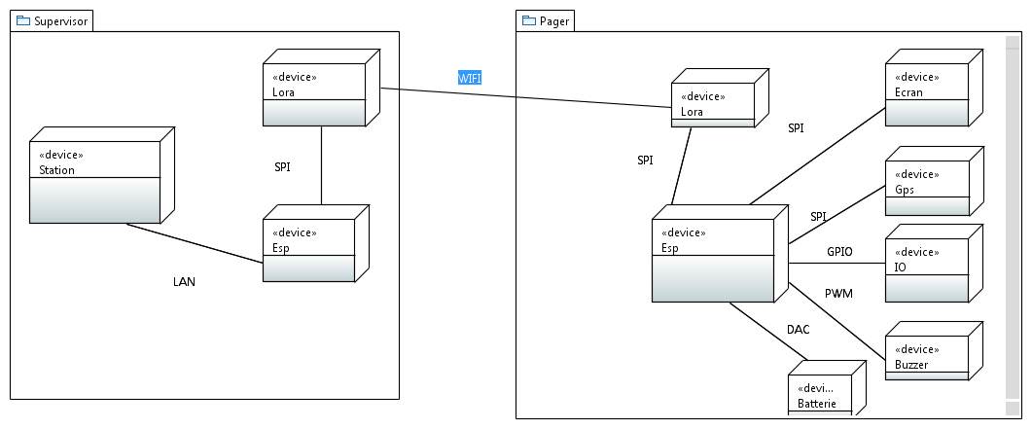
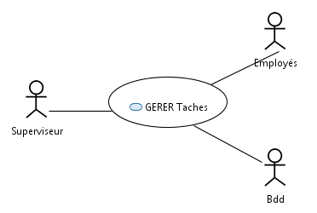
Analyse du projet

Slide 6
Demarrage du projet
Installer tout les outlis nécessaires (Github,Mindview,ArduinoIDE,Doxygen,ToirtoiseGit)

Slide 7
Repartition des taches
Tache a realiser:
-Réaliser un applicatif permettant de mesurer des variations de tension sur le Pager.
-Installer une librairie de gestion de l’écran sur le Pager.
-Réaliser un applicatif Ecrivant sur l’écran du pager.
Test a realiser:
-Rédiger les tests unitaires de validation du GPS.
-Effectuer les tests unitaires de la mesure de tension.
-Effectuer les tests unitaires des GPIOS.

Slide 8
Recherche
Comment faire une gestion de batterie sur l'esp 32.
Faire une bibliothéque de gestion de l'ecran et en faire le test.

Slide 9
FIN

Slide 10
Question ?

